Slide 1
AI 회의록 전체 가이드
시작하기 · 회의록 만들기 · 확인하기 · 정리하기 · 찾기 · 관리와 설정
슬라이드쇼(F5)로 보시면 화면 동작이 재생됩니다.

Slide 2
목차
1부. 시작하기
5부. 회의록 찾기
01 왼쪽 메뉴 하나씩 보기
13 검색하기 · 상세 검색
02 화면 구성 — 홈 화면
14 캘린더로 찾기
2부. 회의록 만들기
15 북마크
03 회의 녹음하기
6부. 관리와 설정
04 AI 요약 템플릿 선택하기
16 알림 메시지
05 AI 요약 템플릿 4종
17 휴지통 — 복구와 영구삭제
3부. 회의록 확인하기
18 이용 현황 — 기간 골라 보기
06 회의록 열어보기 〈준비 중〉
19 이용 현황 — 지표 읽기
07 편집 · 공유 · 다운로드 〈준비 중〉
20 사전 관리 열기
4부. 회의록 정리하기
21 단어 등록하기
22 미완성 회의록 〈준비 중〉
08 폴더 만들기
23 관리자 설정 〈준비 중〉
09 폴더 메뉴 살펴보기
10 폴더 이름 바꾸기
11 폴더 삭제하기
12 회의록을 폴더로 옮기기

Slide 3
이 문서를 보는 방법
• 기능마다 두 장씩 있습니다 — 움직이는 화면 1장, 정지 화면 1장
• 움직이는 화면은 슬라이드쇼(F5)에서만 재생됩니다. 편집 화면에서는 첫 장면만 보입니다
• PDF로 저장하거나 인쇄하면 움직임은 남지 않습니다. 이때는 정지 화면 쪽을 보세요
• 〈준비 중〉으로 표시된 단원은 화면 녹화가 준비되는 대로 채워집니다

Slide 4
1부. 시작하기
왼쪽 메뉴 하나씩 보기 · 화면 구성 — 홈 화면

Slide 5
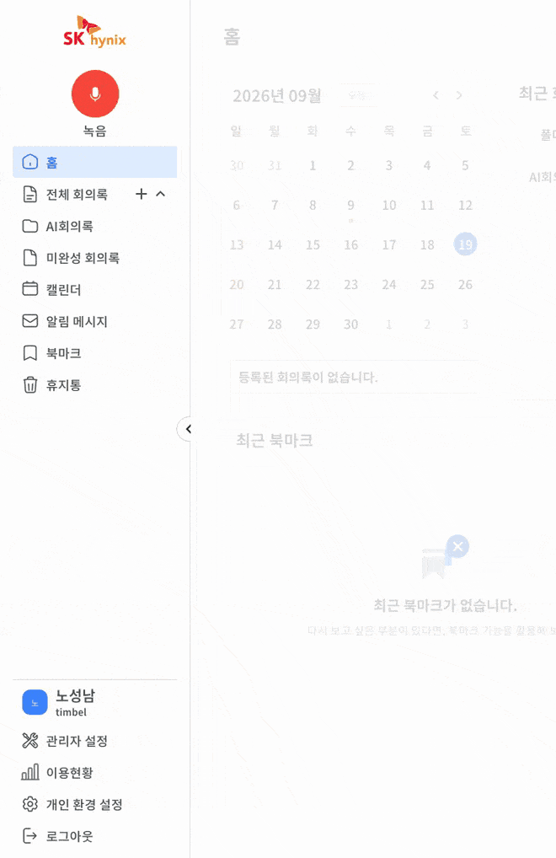
01. 왼쪽 메뉴 하나씩 보기
1. 홈 — 지금 화면에서 홈 화면으로 돌아옵니다
2. 전체 회의록 — 등록한 회의록이 전부 모입니다
3. 폴더 — 직접 만든 폴더. 주제별로 나눠 담습니다
4. 미완성 회의록 — 녹음·요약이 끝나지 않은 회의록
5. 캘린더 — 회의록을 날짜별로 모아서 봅니다
6. 알림 메시지 — 요약 완료·오류 알림이 쌓입니다
7. 북마크 — 북마크해 둔 회의록이 모입니다
8. 휴지통 — 삭제한 회의록을 30일 동안 보관합니다
9. 이용현황 — 녹음 시간·재요약 횟수 등 사용 기록
10. 개인 환경 설정 — 사전 관리 등 개인 설정을 엽니다
▶ 슬라이드쇼에서 재생됩니다

Slide 6
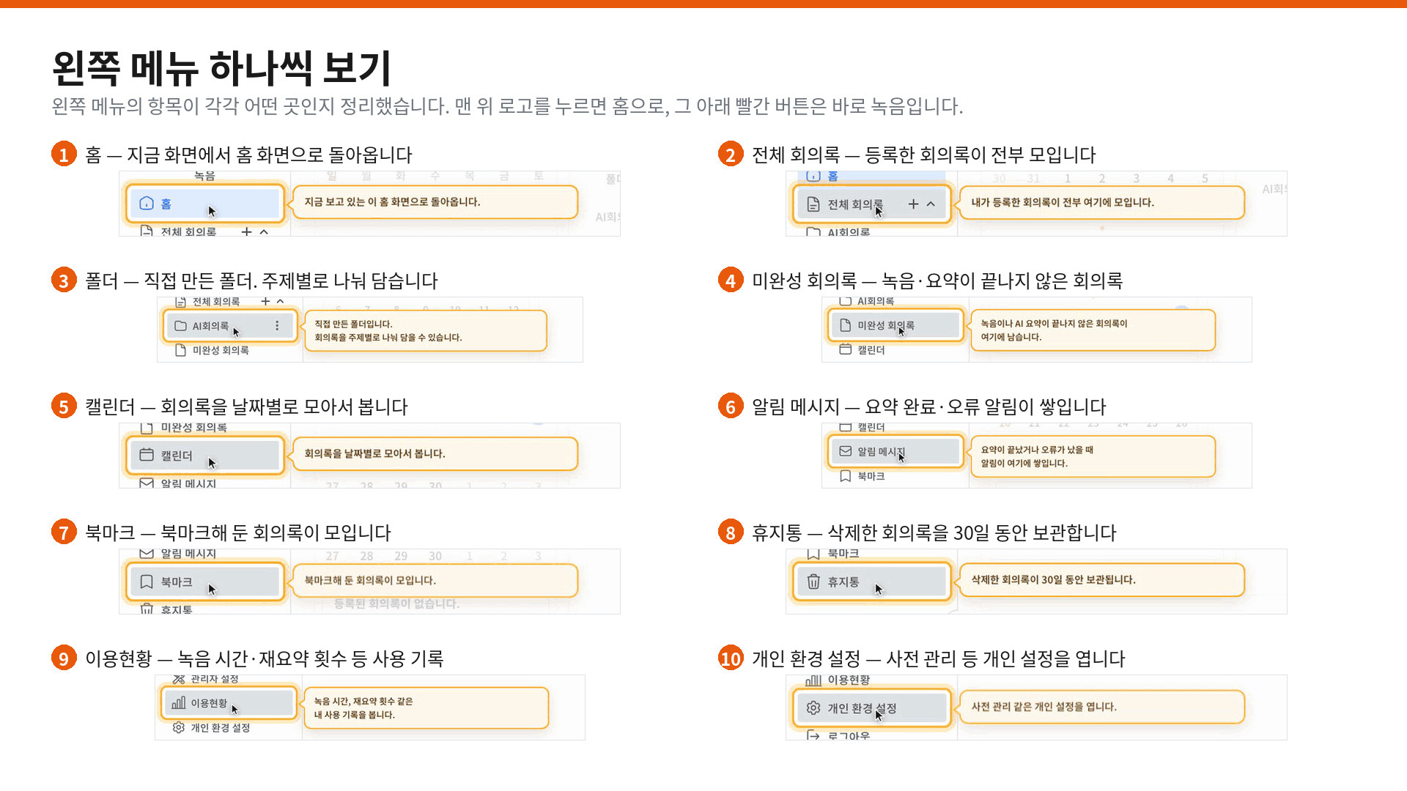

Slide 7
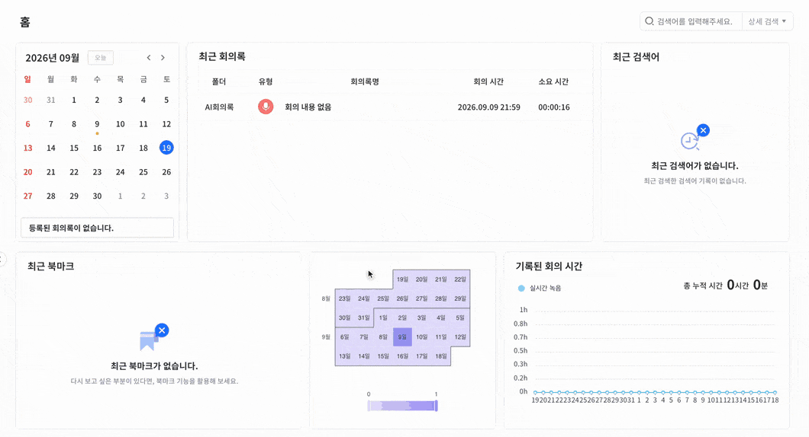
02. 화면 구성 — 홈 화면
1. 달력 — 회의가 있던 날짜에 표시가 뜹니다. 날짜를 누르면 그날 회의록을 볼 수 있습니다
2. 최근 회의록 — 가장 최근에 만들어진 회의록을 폴더 · 유형 · 회의 시간 · 소요 시간과 함께 보여줍니다
3. 최근 검색어 — 최근에 검색한 단어가 쌓입니다
4. 최근 북마크 — 북마크해 둔 회의록이 모입니다
5. 기록된 회의 시간 — 녹음한 시간이 그래프로 쌓이고, 총 누적 시간이 표시됩니다
▶ 슬라이드쇼에서 재생됩니다

Slide 8
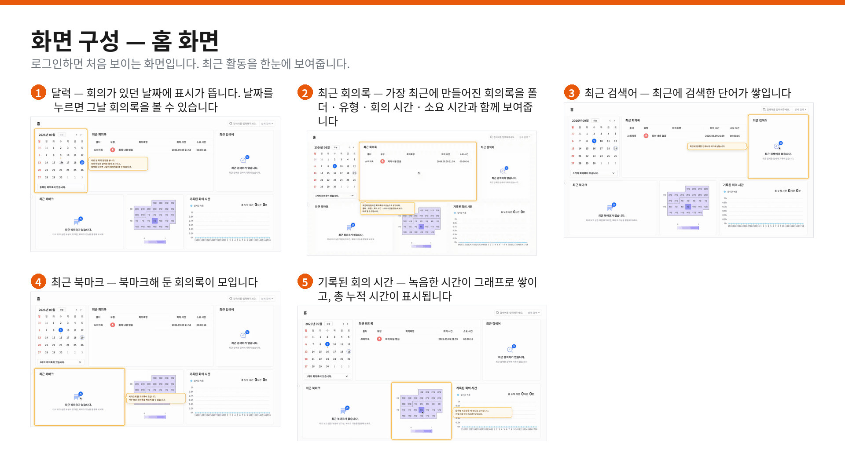

Slide 9
2부. 회의록 만들기
회의 녹음하기 · AI 요약 템플릿 선택하기 · AI 요약 템플릿 4종

Slide 10
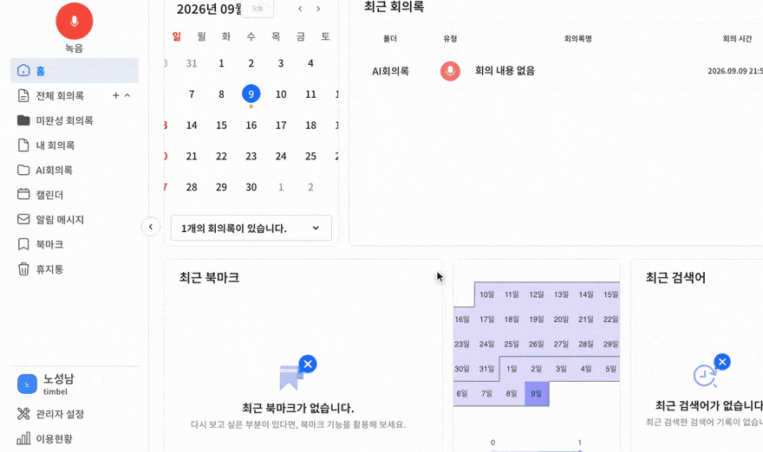
03. 회의 녹음하기
1. 좌측 상단의 빨간 「녹음」 버튼을 클릭합니다
2. 마이크 테스트 창이 열립니다. 입력 장치와 녹음 전 확인 주의사항을 확인합니다
3. 「위 내용을 확인했습니다」에 체크한 뒤, 가운데 빨간 버튼을 눌러 녹음을 시작합니다
4. 녹음이 시작됩니다. 경과 시간과 남은 시간이 표시됩니다 (최대 3시간)
5. 회의가 끝나면 「녹음 종료」를 클릭합니다
▶ 슬라이드쇼에서 재생됩니다

Slide 11
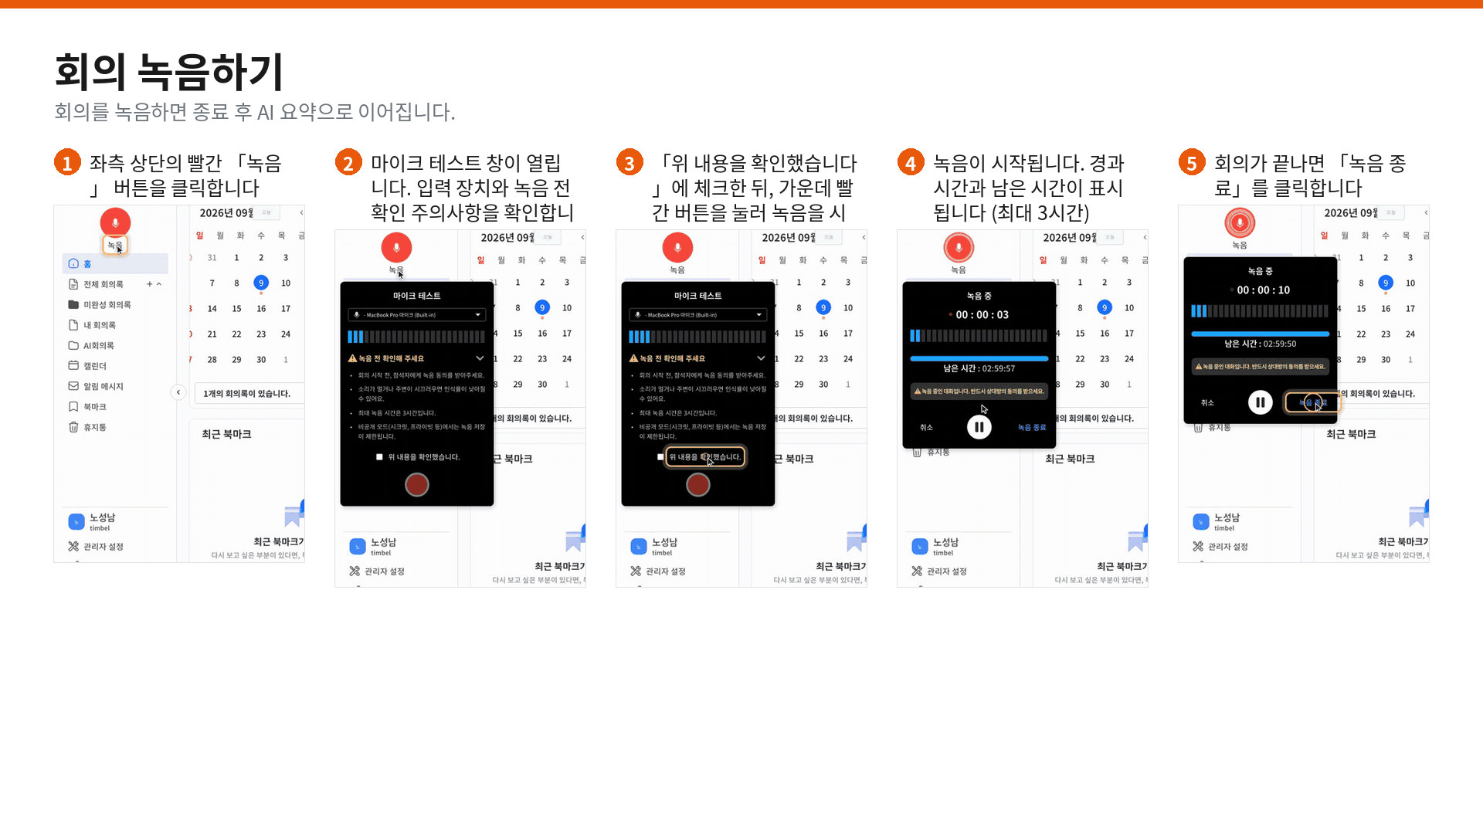

Slide 12
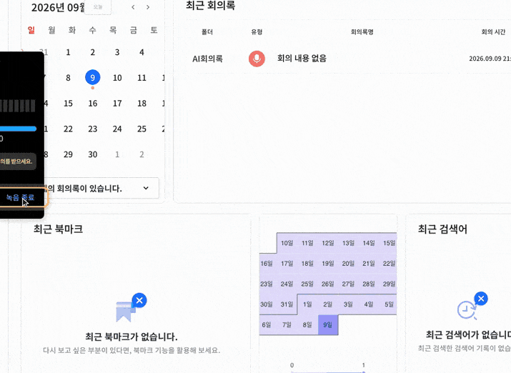
04. AI 요약 템플릿 선택하기
1. 녹음을 종료하면 「AI요약 준비하기」 창이 열립니다
2. 요약 언어를 선택합니다 (한국어 / 영어)
3. 발화자 수를 선택합니다 (1~2명 / 3~6명 / 7~10명 / 11명 이상)
4. 템플릿을 선택합니다. 오른쪽 「템플릿 설명」에 해당 템플릿의 구성이 바로 표시됩니다
5. 내용을 확인한 뒤 「AI요약 시작」을 클릭합니다
▶ 슬라이드쇼에서 재생됩니다

Slide 13
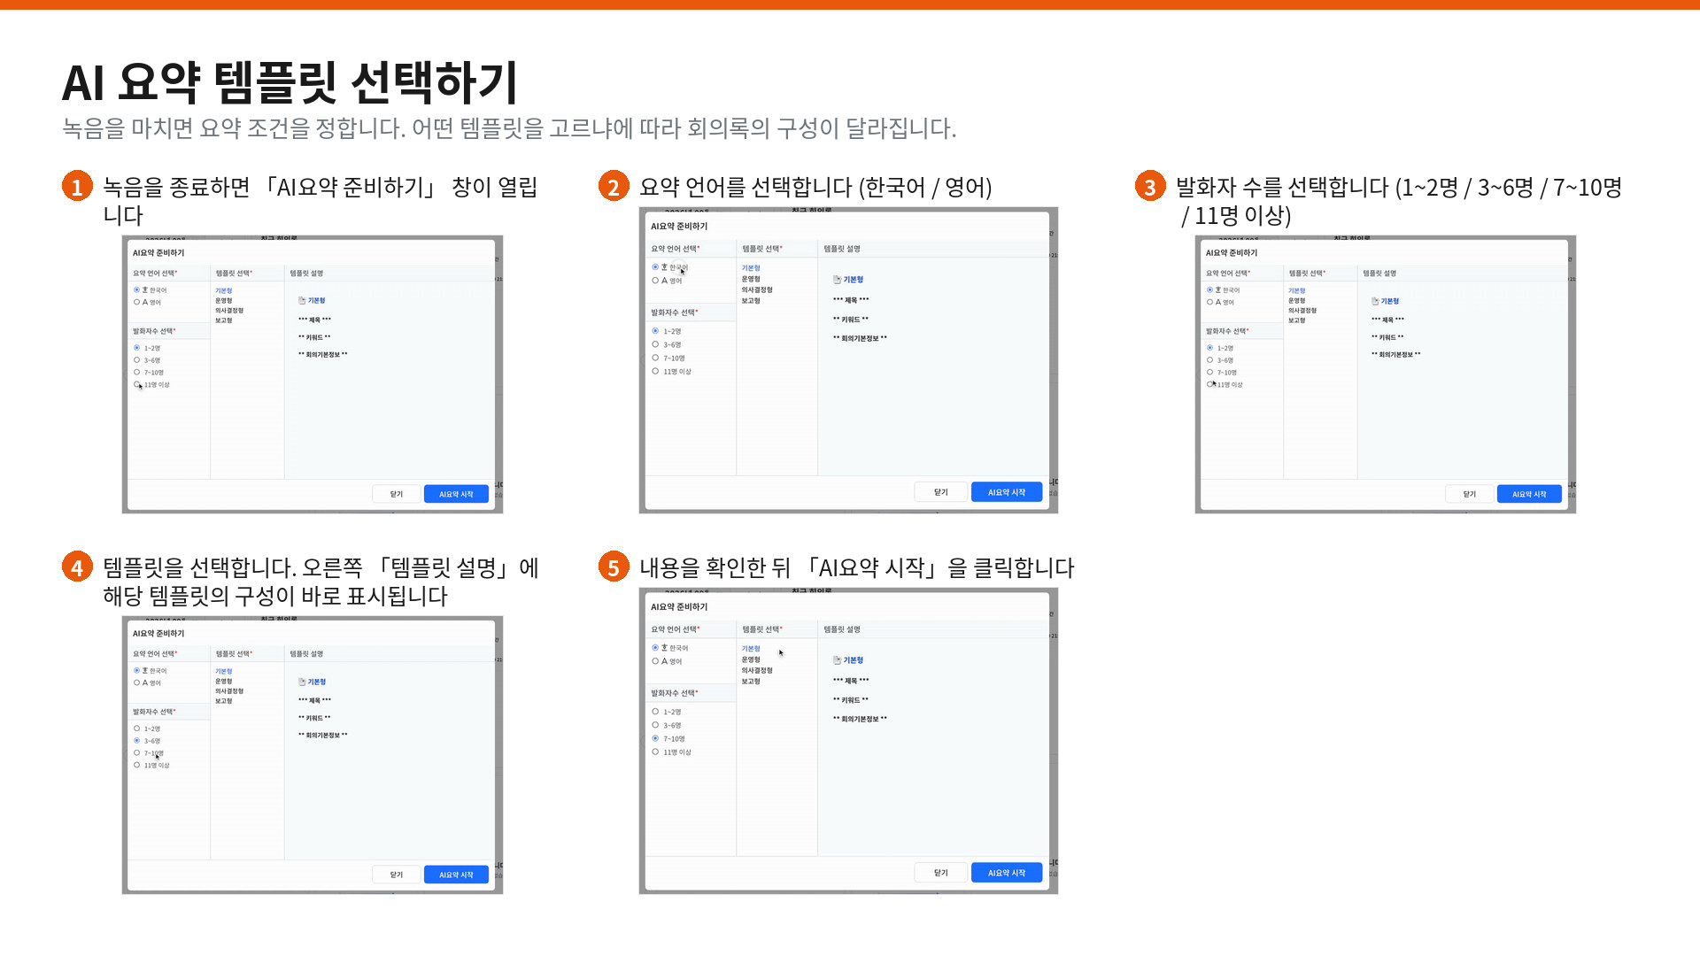

Slide 14
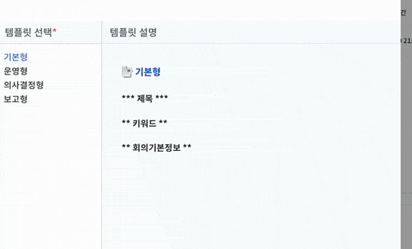
05. AI 요약 템플릿 4종
1. 기본형 — 제목 · 키워드 · 회의 기본정보
2. 운영형 — 기본형 + 주제별 요약 · 액션 아이템
3. 의사결정형 — 기본형 + 안건 및 논의사항 · 결정사항
4. 보고형 — 기본형 + 진행 경과 · 보고 요약
▶ 슬라이드쇼에서 재생됩니다

Slide 15
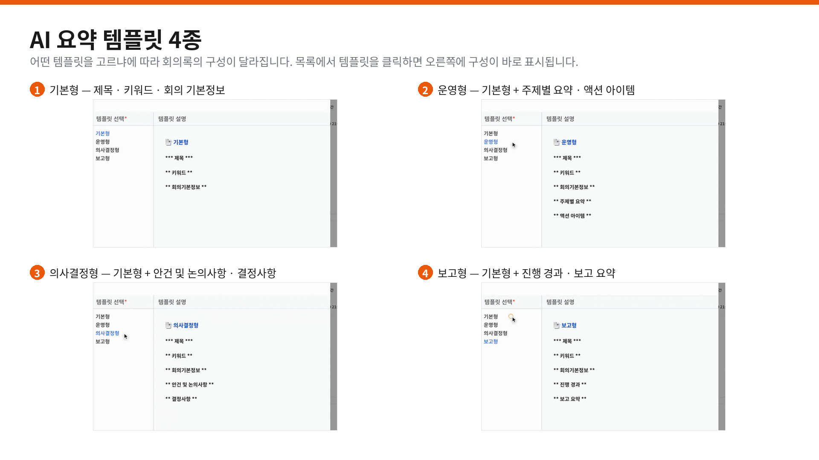

Slide 16
3부. 회의록 확인하기
회의록 열어보기 · 편집 · 공유 · 다운로드

Slide 17
06. 회의록 열어보기
준비 중
화면 캡처 / GIF 자리
이 단원에는 다음 내용이 들어갑니다
· AI 요약 결과 화면 구성
· 녹취록(음성 기록) 보기
· 화자 구분 · 시간 이동
화면 녹화가 준비되면 오른쪽 자리에
넣어 주세요.

Slide 18
07. 편집 · 공유 · 다운로드
준비 중
화면 캡처 / GIF 자리
이 단원에는 다음 내용이 들어갑니다
· 회의록 내용 편집하기
· 다른 사람에게 공유하기
· 문서 파일로 내려받기
화면 녹화가 준비되면 오른쪽 자리에
넣어 주세요.

Slide 19
4부. 회의록 정리하기
폴더 만들기 · 폴더 메뉴 살펴보기 · 폴더 이름 바꾸기 · 폴더 삭제하기 · 회의록을 폴더로 옮기기

Slide 20
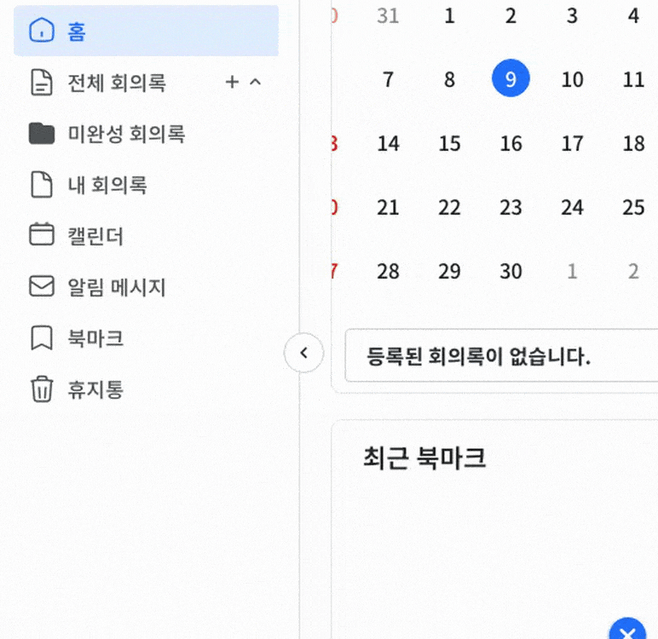
08. 폴더 만들기
1. 좌측 메뉴 「전체 회의록」 오른쪽의 ＋ 버튼을 클릭합니다
2. 메뉴 목록에 입력칸이 나타납니다
3. 폴더 이름을 입력합니다 (최대 8글자)
4. ✓ 를 클릭하면 폴더가 생성됩니다
▶ 슬라이드쇼에서 재생됩니다

Slide 21
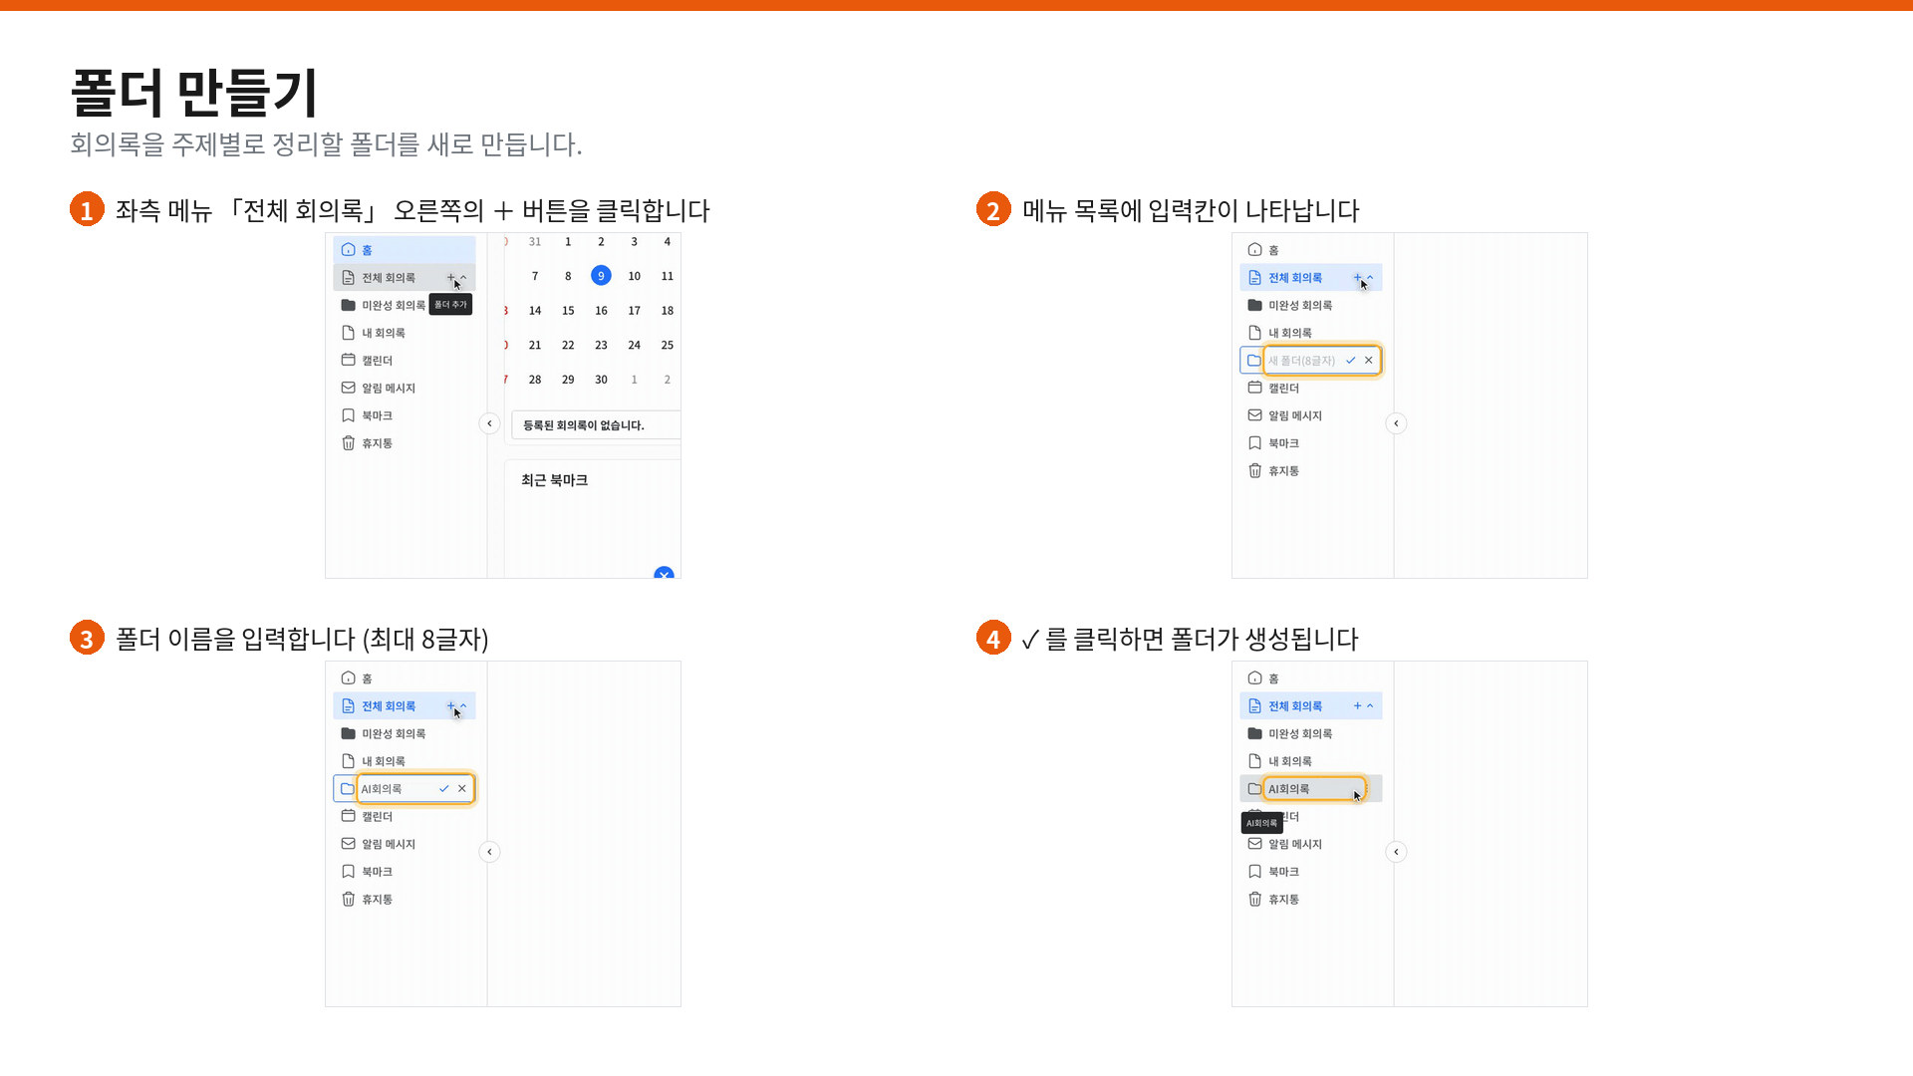

Slide 22
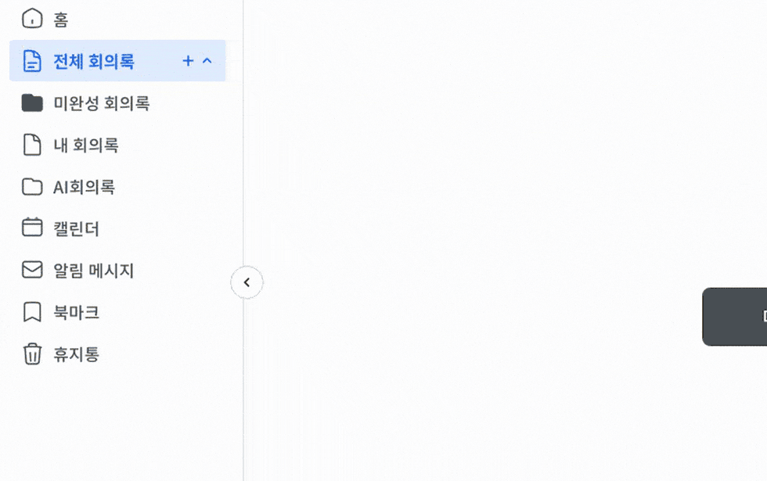
09. 폴더 메뉴 살펴보기
1. 폴더 위에 마우스를 올리면 오른쪽에 ⋮ 버튼이 나타납니다
2. 녹음 — 클릭하면 바로 녹음이 시작되고, 회의록이 이 폴더에 저장됩니다
3. 폴더명 변경 — 폴더 이름을 바꿉니다 (8글자까지)
4. 폴더 삭제 — 폴더를 삭제합니다. 안에 있던 회의록은 휴지통으로 이동됩니다
▶ 슬라이드쇼에서 재생됩니다

Slide 23
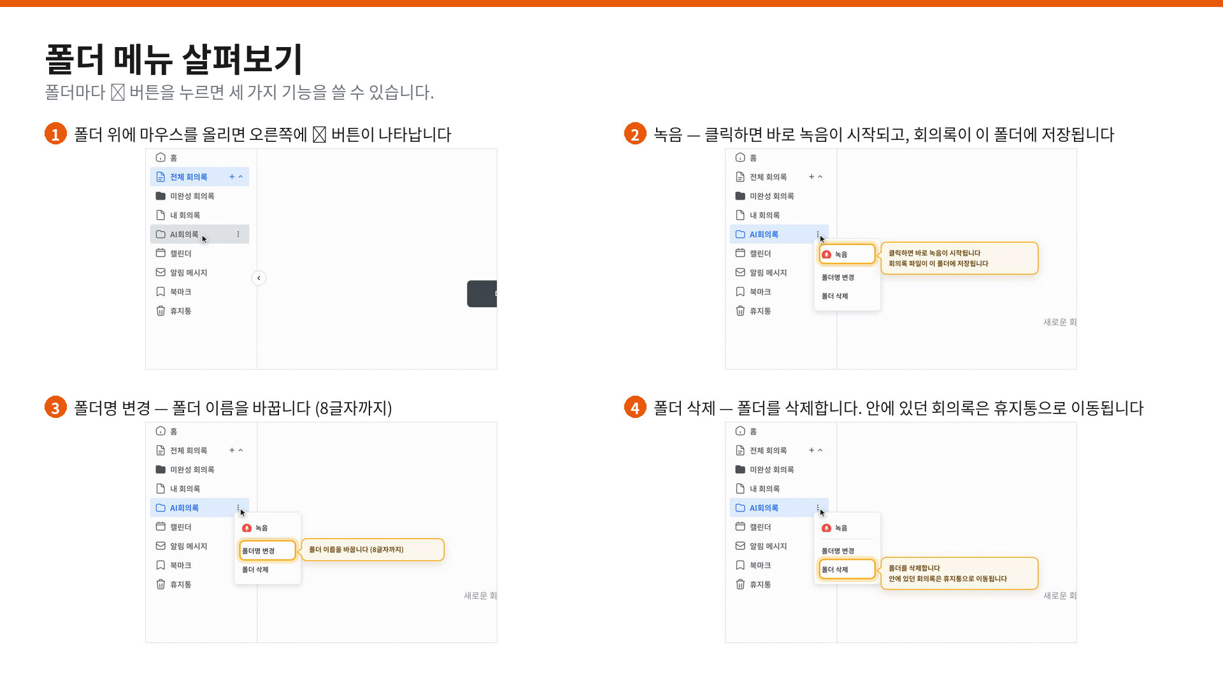

Slide 24
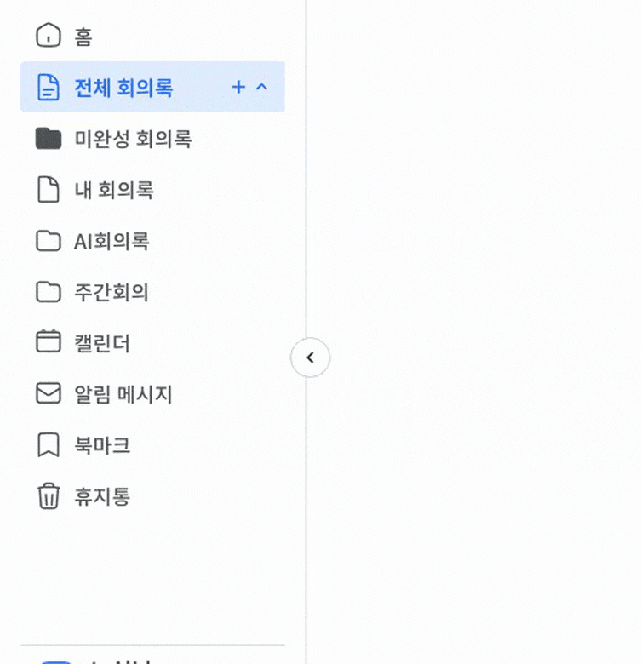
10. 폴더 이름 바꾸기
1. 이름을 바꿀 폴더의 ⋮ 버튼을 클릭합니다
2. 「폴더명 변경」을 선택합니다
3. 새 이름을 입력하고 ✓ 를 클릭합니다
4. 폴더 이름이 변경되었습니다
▶ 슬라이드쇼에서 재생됩니다

Slide 25
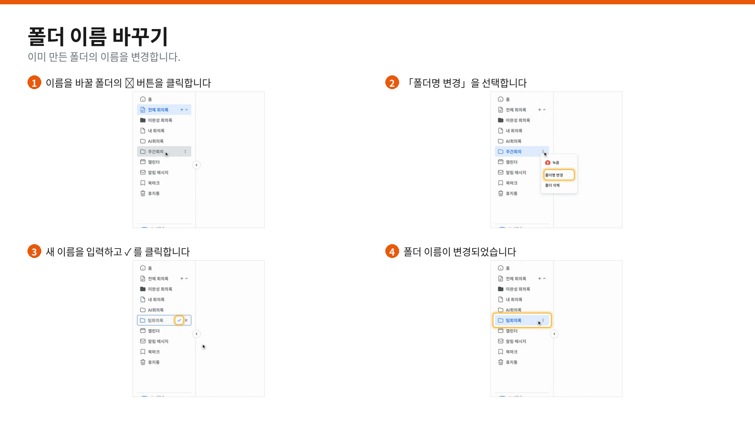

Slide 26
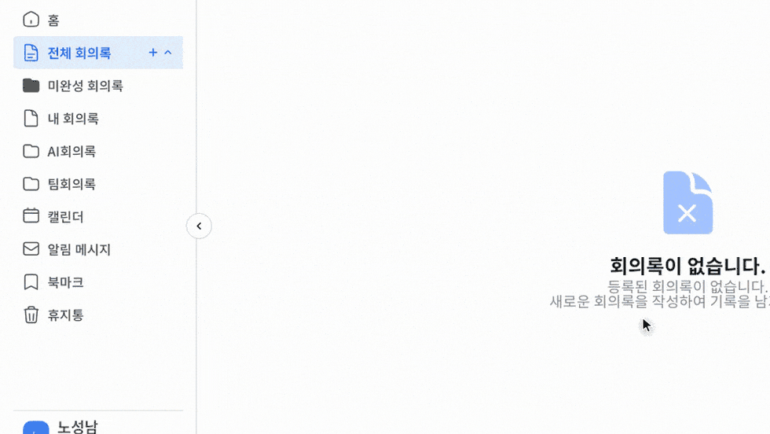
11. 폴더 삭제하기
1. 삭제할 폴더의 ⋮ 버튼을 클릭합니다
2. 「폴더 삭제」를 선택합니다
3. 확인 창이 열리면 「확인」을 클릭합니다
4. 폴더가 삭제되었습니다
▶ 슬라이드쇼에서 재생됩니다

Slide 27
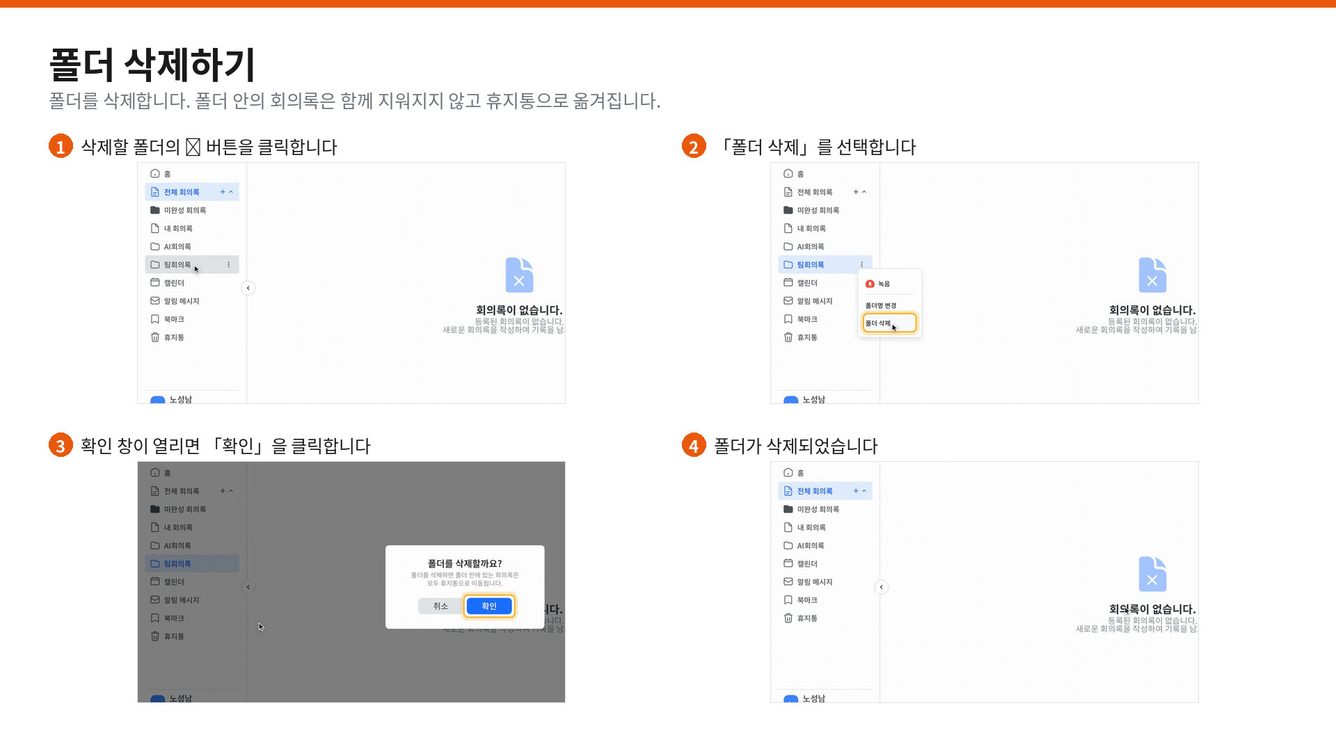

Slide 28
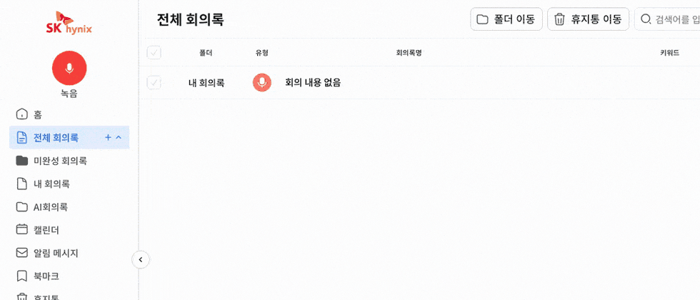
12. 회의록을 폴더로 옮기기
1. 「전체 회의록」에서 옮길 회의록을 체크합니다
2. 상단의 「폴더 이동」 버튼을 클릭합니다
3. 이동할 폴더를 선택합니다
4. 「이동」을 클릭합니다
5. 회의록이 선택한 폴더로 이동되었습니다
▶ 슬라이드쇼에서 재생됩니다

Slide 29
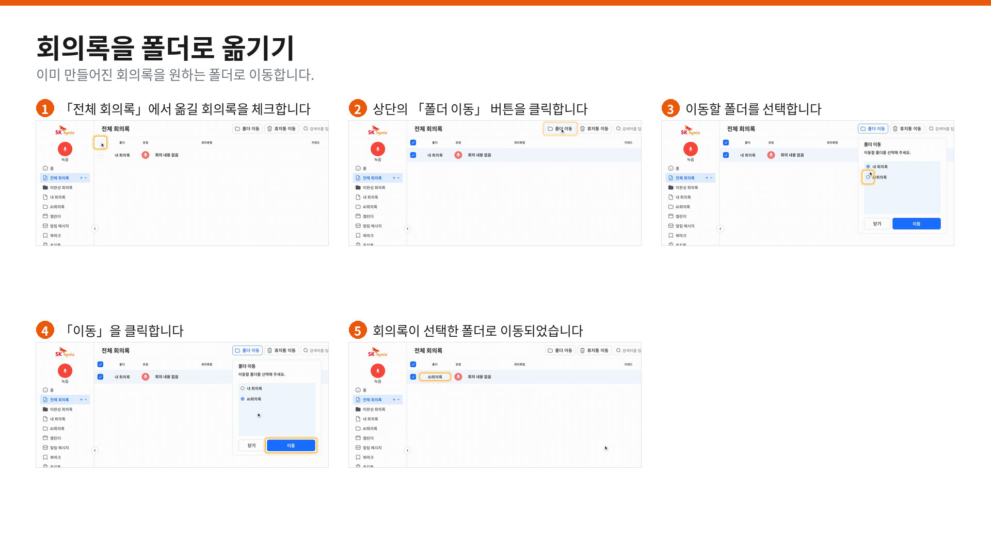

Slide 30
5부. 회의록 찾기
검색하기 · 상세 검색 · 캘린더로 찾기 · 북마크

Slide 31
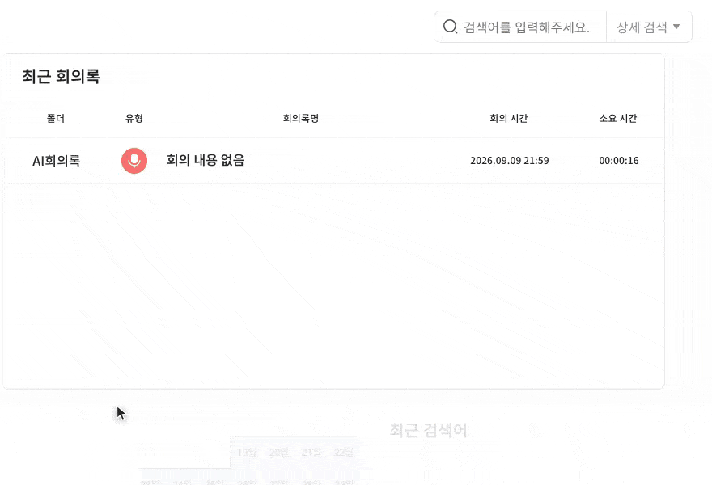
13. 검색하기 · 상세 검색
1. 오른쪽 위 검색창에 제목이나 키워드를 넣으면 바로 찾을 수 있습니다
2. 더 좁히려면 「상세 검색」을 누릅니다
3. 조회 기간 · 저장 폴더 · 참석자 · 공유 · 유형으로 범위를 지정합니다
4. 조건을 고르고 「검색」을 누릅니다. 「초기화」를 누르면 조건이 모두 풀립니다
▶ 슬라이드쇼에서 재생됩니다

Slide 32
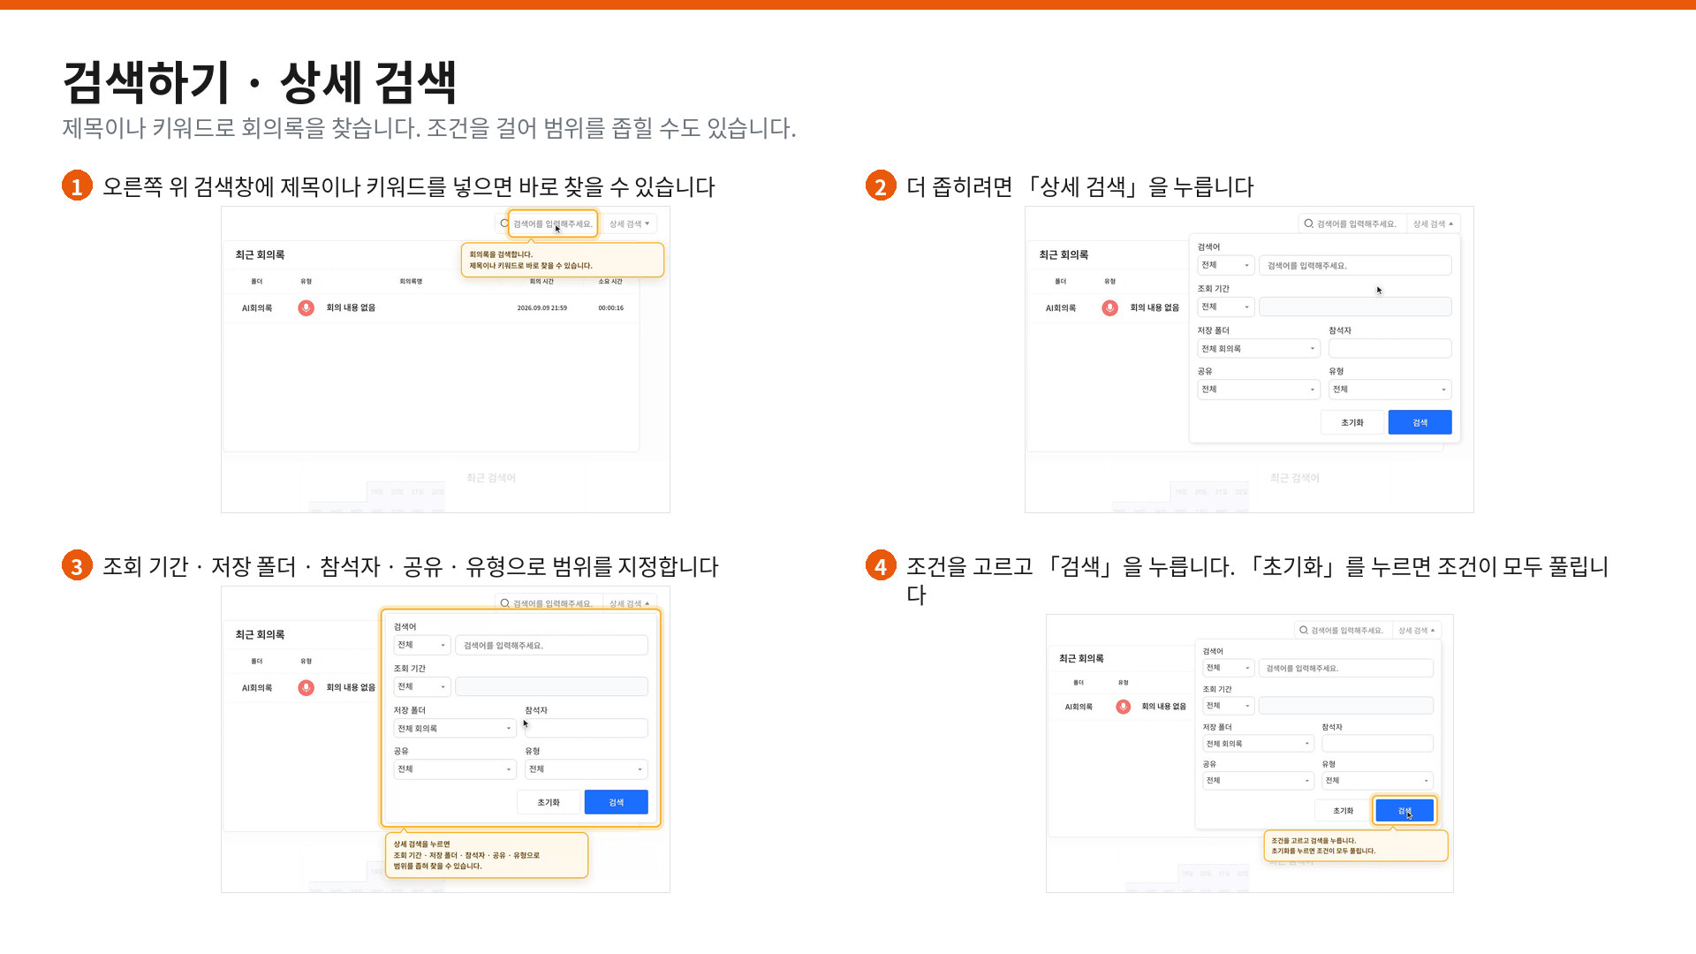

Slide 33
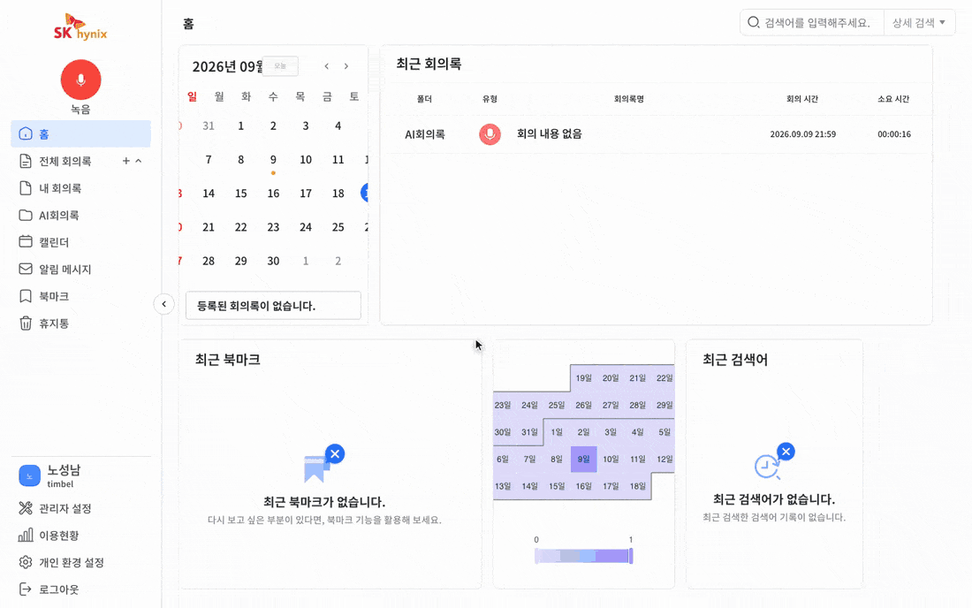
14. 캘린더로 찾기
1. 왼쪽 메뉴에서 「캘린더」를 선택합니다
2. 회의가 있던 날짜에 회의록이 표시됩니다. 위쪽 화살표로 달을 옮길 수 있습니다
3. 날짜를 누르면 그날의 회의록이 오른쪽에 나타납니다
4. 오른쪽 회의록을 누르면 바로 열립니다. 회의 시간 · 소요 시간 · 참석 인원도 함께 보입니다
▶ 슬라이드쇼에서 재생됩니다

Slide 34
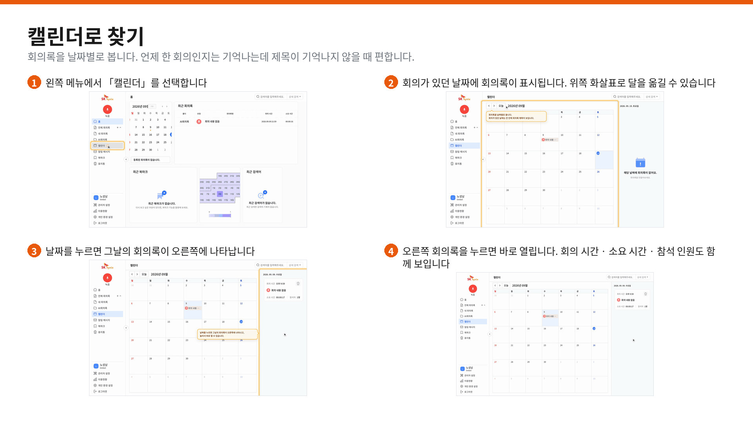

Slide 35
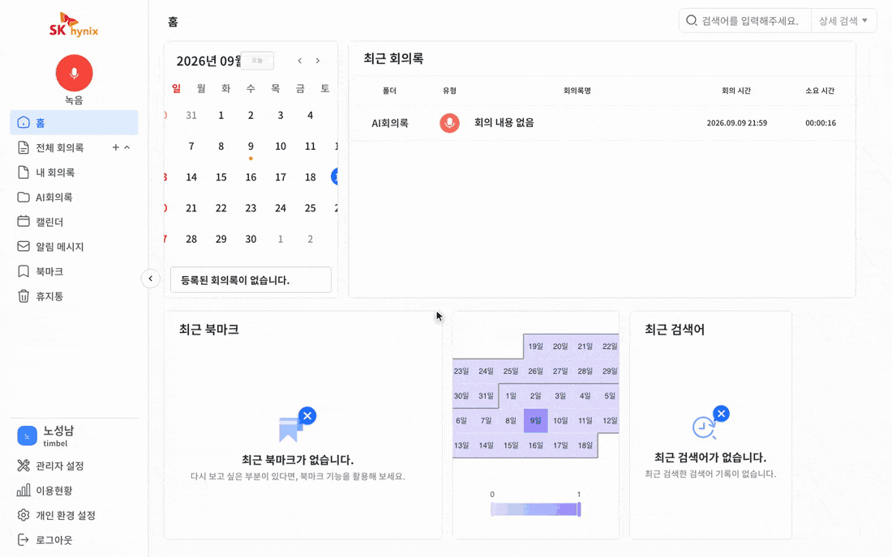
15. 북마크
1. 왼쪽 메뉴에서 「북마크」를 선택합니다
2. 북마크해 둔 회의록이 모여 있습니다
3. 자주 보는 회의록을 북마크해 두면 여기에 모입니다. 회의록 안의 단락 단위로도 즐겨찾기할 수 있습니다
▶ 슬라이드쇼에서 재생됩니다

Slide 36
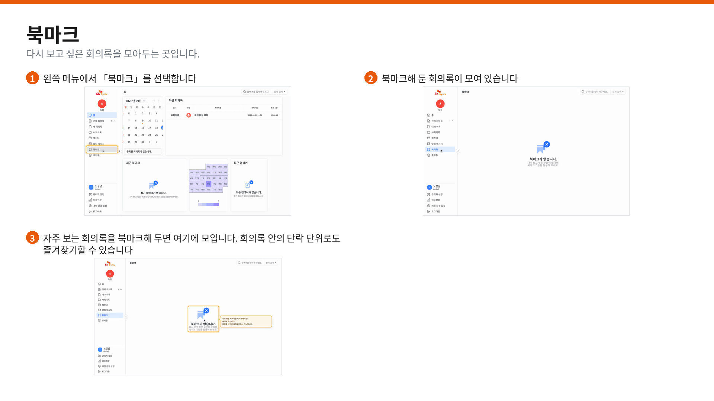

Slide 37
6부. 관리와 설정
알림 메시지 · 휴지통 — 복구와 영구삭제 · 이용 현황 — 기간 골라 보기 · 이용 현황 — 지표 읽기 · 사전 관리 열기 · 단어 등록하기 · 미완성 회의록 · 관리자 설정

Slide 38
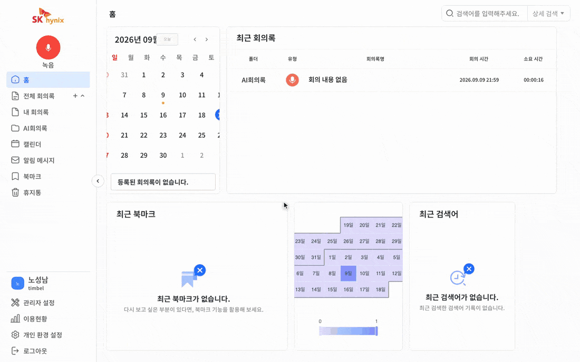
16. 알림 메시지
1. 왼쪽 메뉴에서 「알림 메시지」를 선택합니다
2. 받은 알림이 목록으로 쌓입니다
3. 전체 · 회의록 · 오류 탭으로 걸러서 볼 수 있습니다
4. 「전체 확인」을 누르면 읽지 않은 알림이 한 번에 처리됩니다
▶ 슬라이드쇼에서 재생됩니다

Slide 39
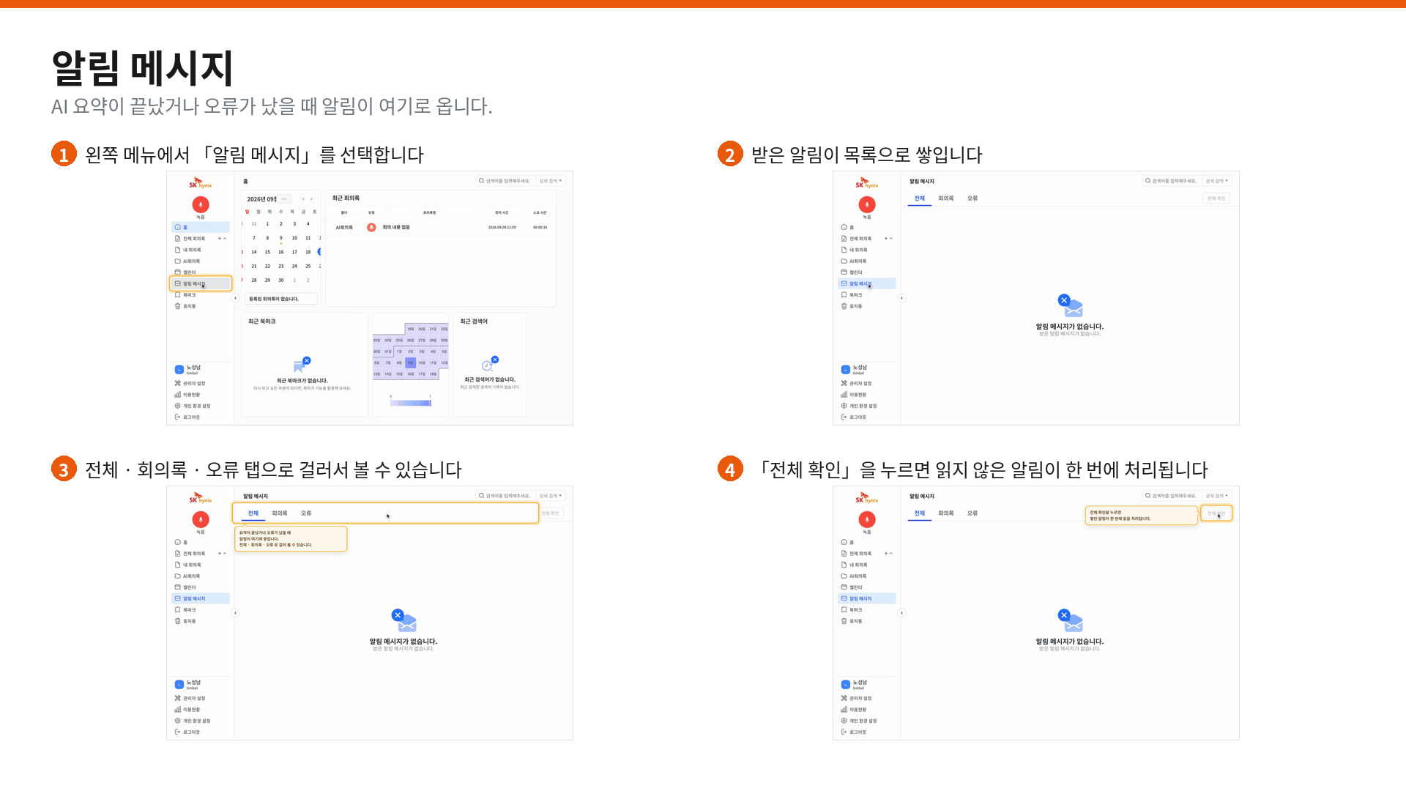

Slide 40
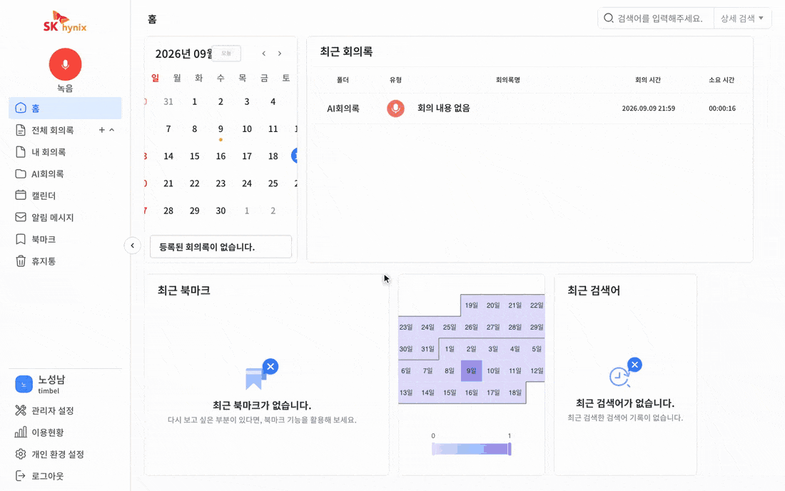
17. 휴지통 — 복구와 영구삭제
1. 왼쪽 메뉴에서 「휴지통」을 선택합니다
2. 맨 위에 안내가 있습니다 — 휴지통에 보관된 회의록은 30일이 지나면 자동으로 삭제됩니다
3. 되살리려면 「복구」를, 완전히 지우려면 「영구삭제」를 누릅니다. 오른쪽 위 「휴지통 비우기」는 전체를 한 번에 지웁니다
▶ 슬라이드쇼에서 재생됩니다

Slide 41
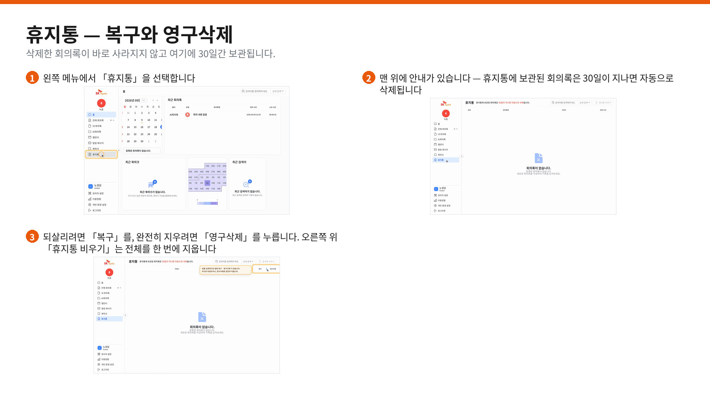

Slide 42
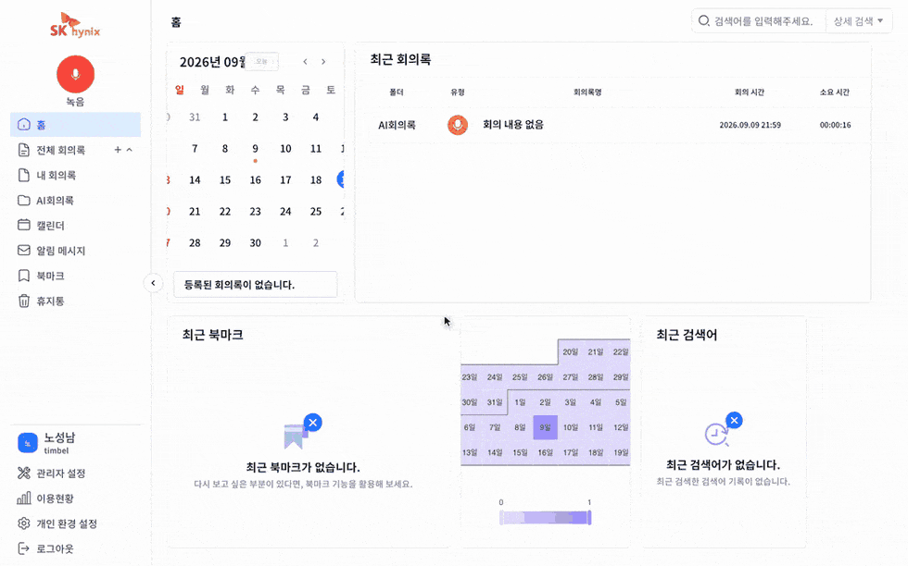
18. 이용 현황 — 기간 골라 보기
1. 왼쪽 아래 「이용 현황」을 선택합니다
2. 보고 싶은 기간을 고릅니다 — 오늘 · 1주 · 1개월 · 3개월 · 6개월
3. 기록된 회의 시간 — 날짜별 녹음량과 총 누적 시간이 고른 기간에 맞춰 표시됩니다
▶ 슬라이드쇼에서 재생됩니다

Slide 43
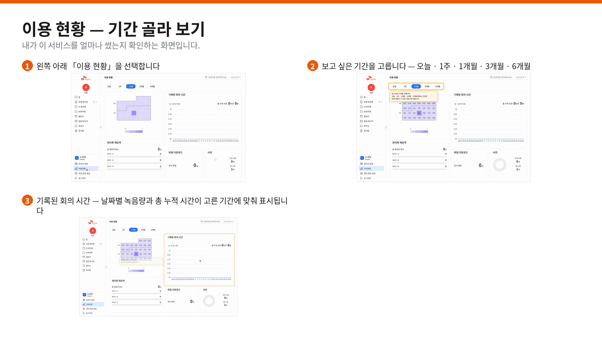

Slide 44
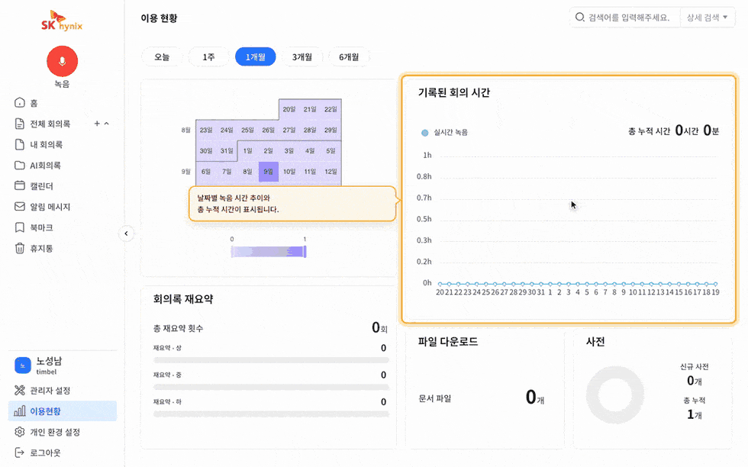
19. 이용 현황 — 지표 읽기
1. 회의록 재요약 — 회의록을 다시 요약한 횟수입니다. 상 · 중 · 하 난이도별로도 나뉩니다
2. 파일 다운로드 — 회의록을 문서 파일로 내려받은 횟수입니다
3. 사전 — 등록한 사전 단어 수입니다. 새로 추가한 개수와 전체 누적 개수를 보여줍니다
▶ 슬라이드쇼에서 재생됩니다

Slide 45
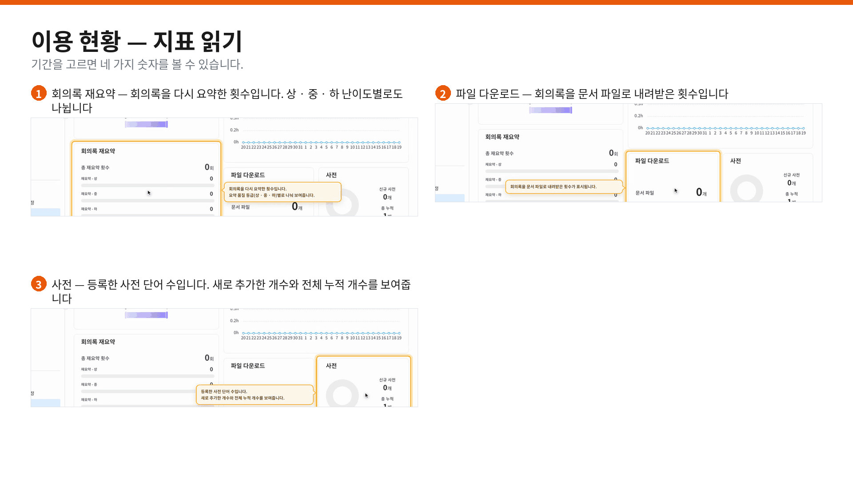

Slide 46
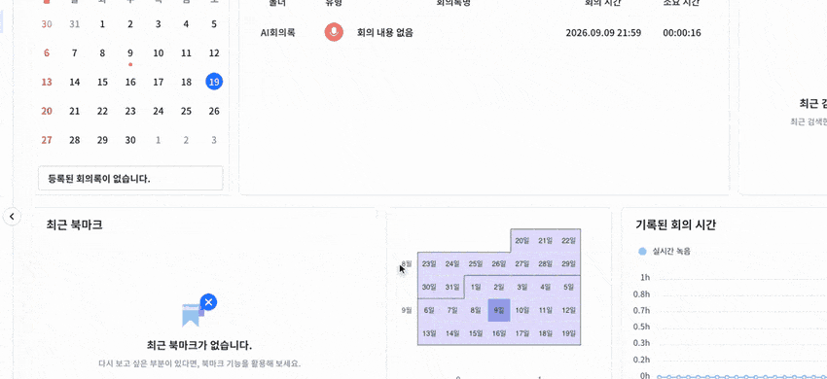
20. 사전 관리 열기
1. 왼쪽 아래 「개인 환경 설정」을 누릅니다
2. 「사전 관리」를 선택합니다
3. 등록해 둔 단어가 목록으로 보입니다. 변경 전 단어 · 변경 후 단어 · 등록일 · 최종 수정일 · 비고
▶ 슬라이드쇼에서 재생됩니다

Slide 47
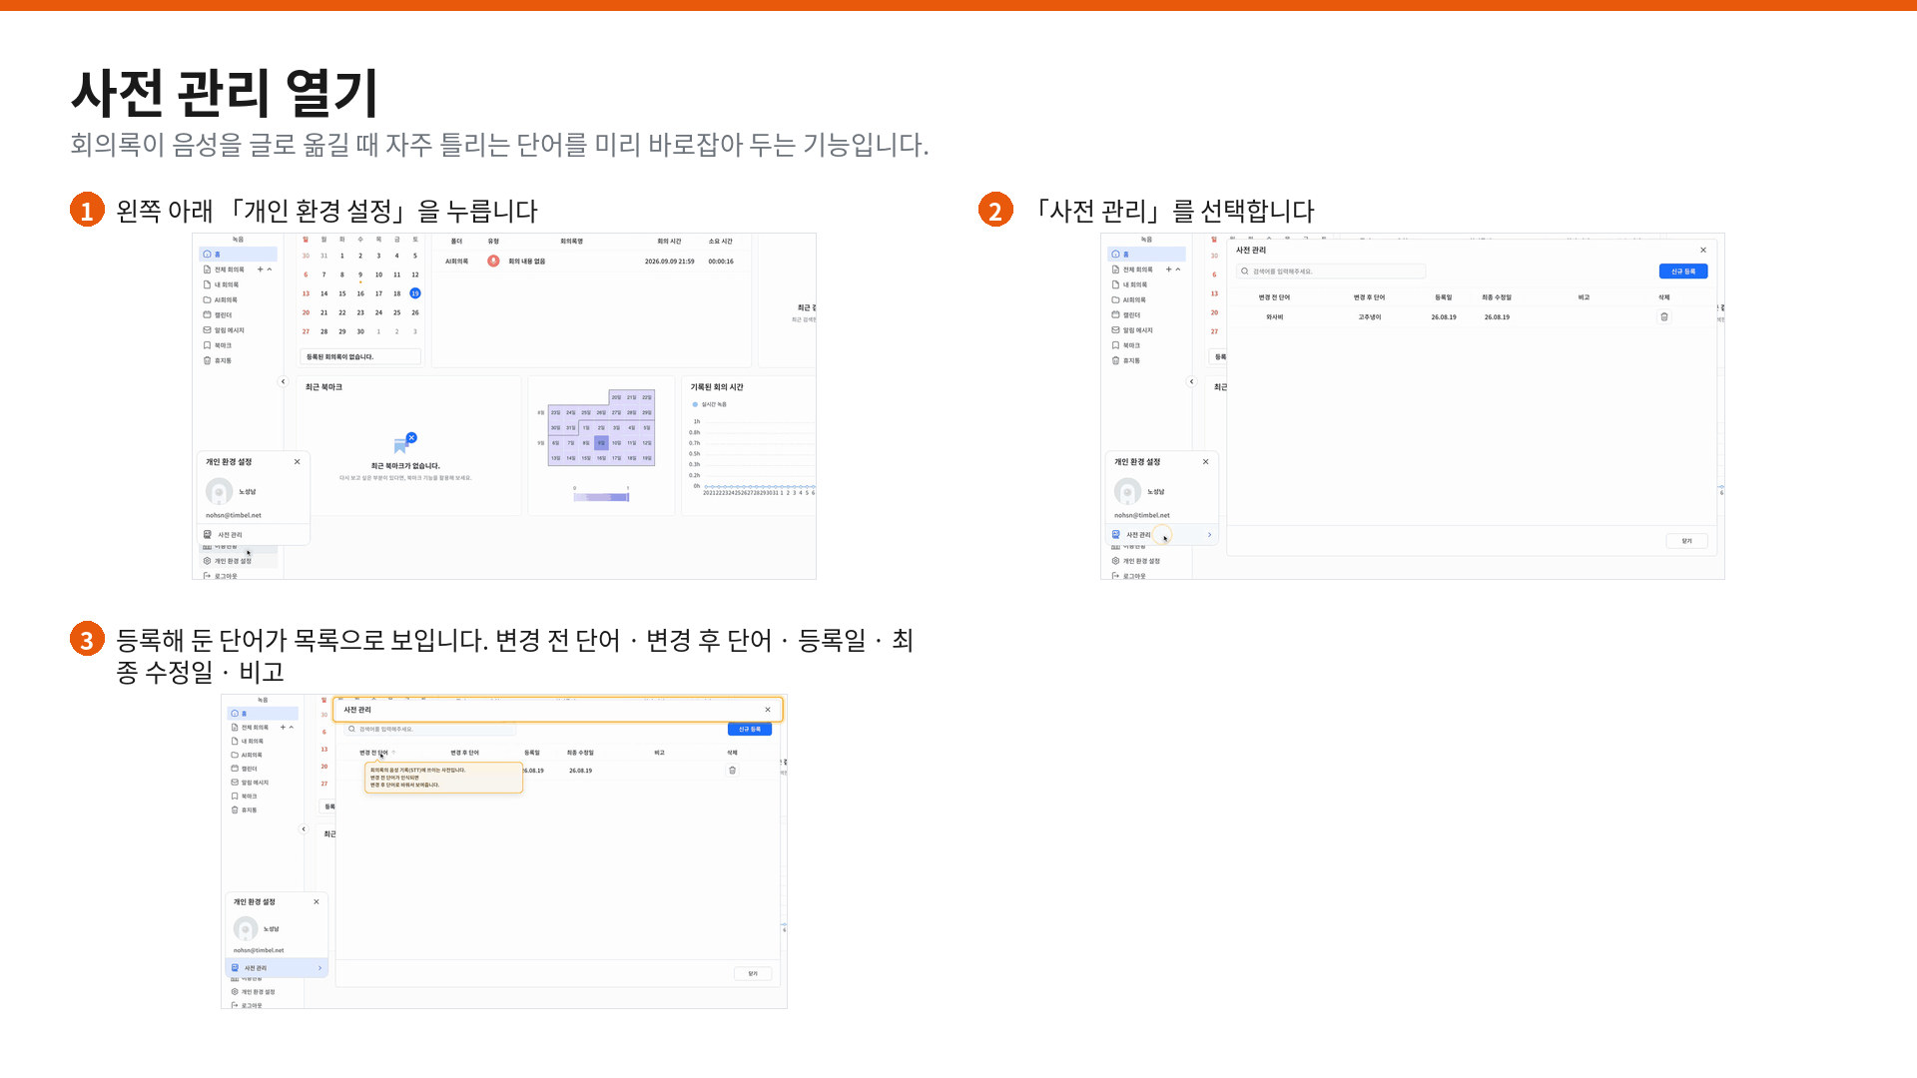

Slide 48
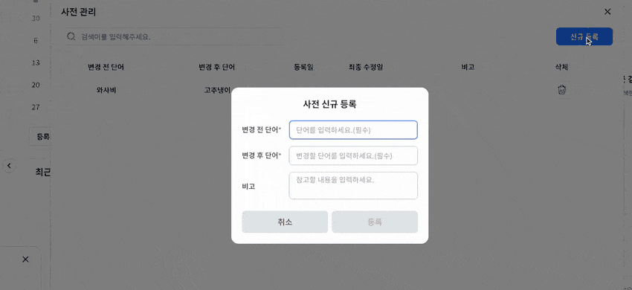
21. 단어 등록하기
1. 오른쪽 위 「신규 등록」을 누릅니다
2. 「변경 전 단어」에 잘못 인식되는 단어를 넣습니다
3. 「변경 후 단어」에 올바른 단어를 넣고 「등록」을 누릅니다
4. 목록에 추가됩니다. 이후 회의록의 음성 기록에 자동으로 반영됩니다
▶ 슬라이드쇼에서 재생됩니다

Slide 49
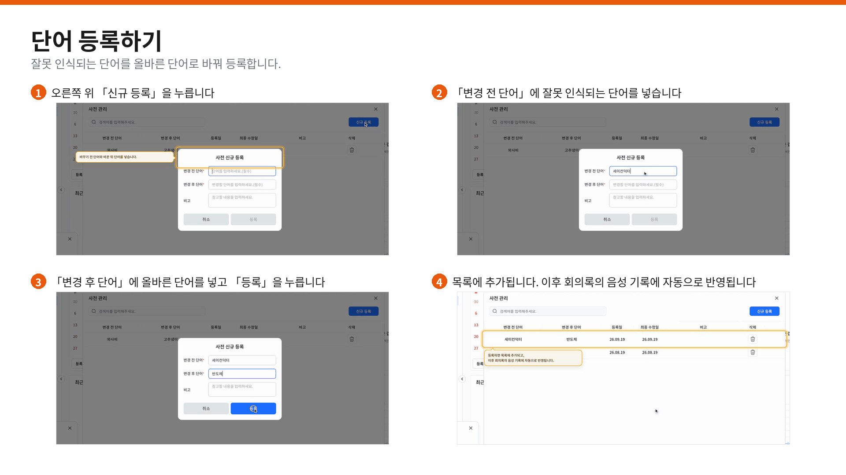

Slide 50
22. 미완성 회의록
준비 중
화면 캡처 / GIF 자리
이 단원에는 다음 내용이 들어갑니다
· 미완성 회의록이 생기는 경우
· 목록에서 확인하는 방법
· 이어서 처리하는 방법
화면 녹화가 준비되면 오른쪽 자리에
넣어 주세요.

Slide 51
23. 관리자 설정
준비 중
화면 캡처 / GIF 자리
이 단원에는 다음 내용이 들어갑니다
· 사용자 관리
· 조직 · 권한 설정
· 기관 단위 이용 현황
화면 녹화가 준비되면 오른쪽 자리에
넣어 주세요.

